Slide 1
Gruppetime IN1010
Julian Fjeld
julianfj@uio.no

Slide 2
Rekursjon
Viktig å kunne før man prøver å forstå rekursjon:
- Programflyt
- Forstå problemet vi prøver å løse

Slide 3
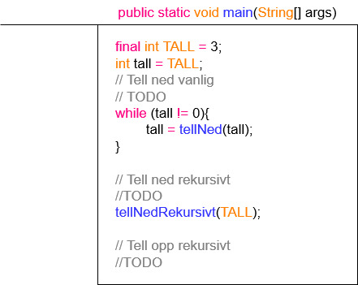
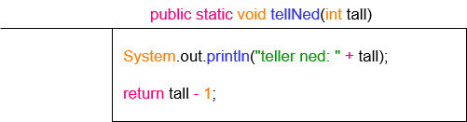
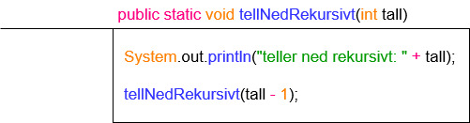

Slide 5
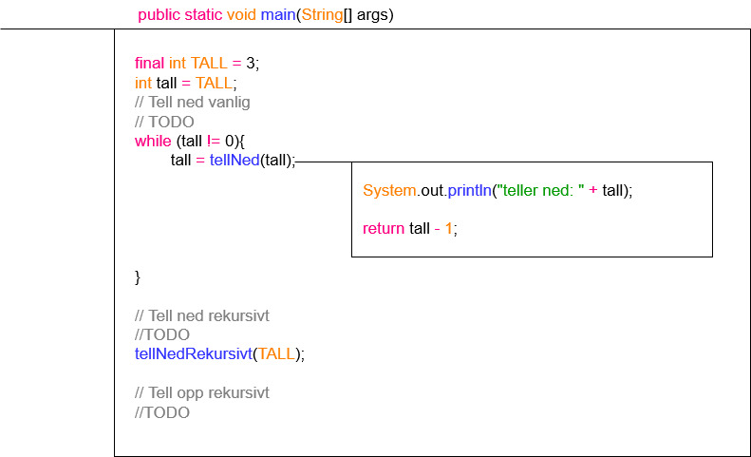

Slide 7
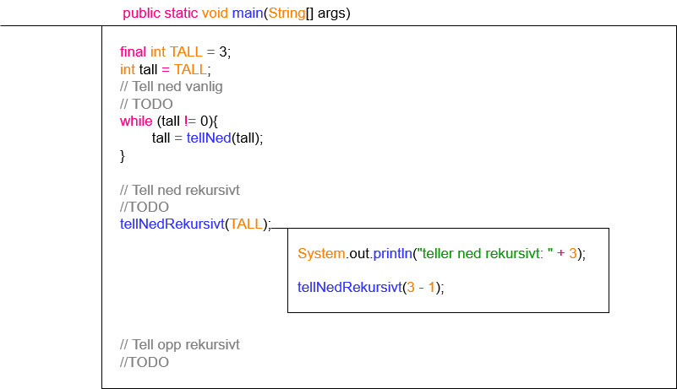

Slide 8
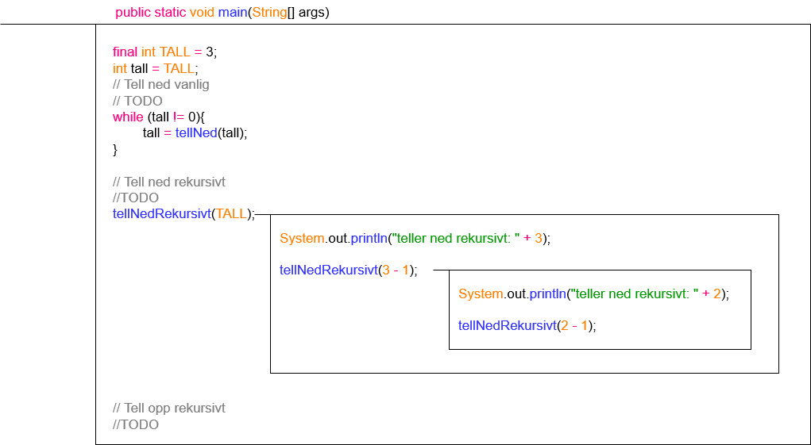

Slide 9
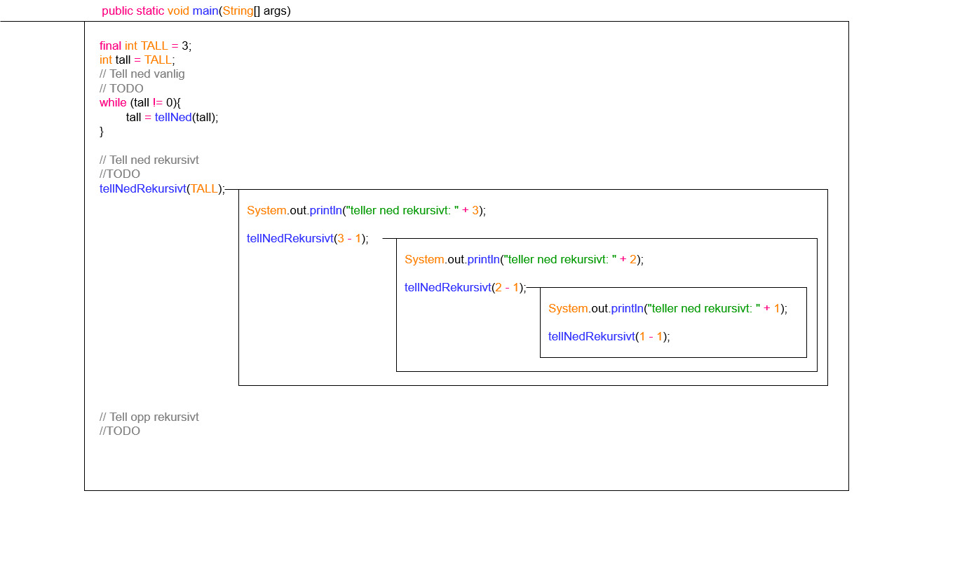

Slide 10
… -3 -2 -1 0
1 2 3

Slide 11
Gyldige verdier
… -3 -2 -1 0
1 2 3

